Slide 1
Nguyễn Đức Anh
Router

Slide 2
Nội dung thuyết trình
Phần 1 : Cách tạo và điều hướng 1 router.
Phần 2 : Cách tạo các router con.
Phần 3 : Cách đọc tham số trên route.

Slide 3
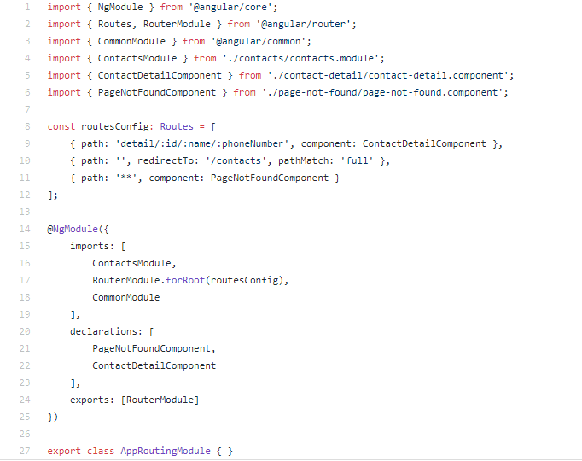
Cách tạo 1 module routers

Slide 4
Phần 1 : Cách tạo 1 router và điều hướng
1.Khái niệm Router:
Router nghĩa tiếng anh có nghĩa là bộ định tuyến.
Router khá phổ biến trong hầu hết các framework hiện nay.
Trong angular thì nhiệm vụ của router đó là điều hướng dữ liệu dựa trên các url trên trình duyệt.
VD :
localhost:4200/about
localhost:4200/contact

Slide 5
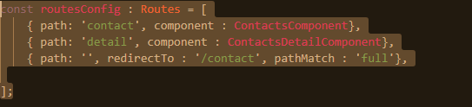
1.1 Cách tạo một router
Bước 1 : Import các dependencies của router trong file app.module.ts
Bước 2 : Config router

Slide 6

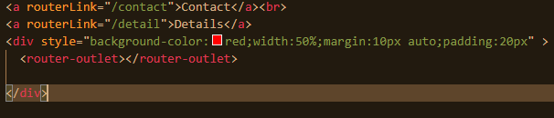
Bước 3 : import route config
Bước 4 : Định nghĩa vùng hiển thị tương ứng với route-outlet
Bước 5 : Sử dụng routerLink thay vì thuộc tính href. Thuộc tính này giúp cho việc chuyển đổi giữa các trang mà không phải load lại trang.

Slide 7
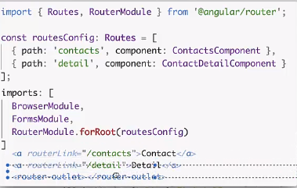

Slide 8
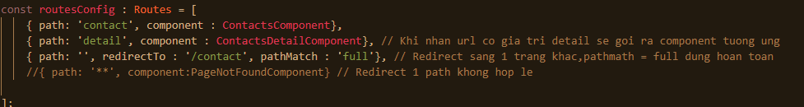
1.2 Navigate 1 router
Để điều hướng 1 router sử dụng từ khóa redirectTo với giá trị của redirectTo là url mà bạn muốn điều hướng tới, tham số thứ 2 là pathMatch (Ghép nối đướng dẫn) có 2 giá trị là full và prefix.

Slide 9
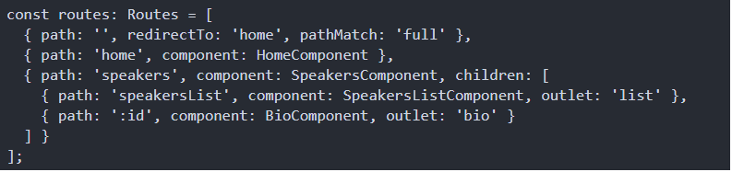
Phần 2 : Cách tạo các router con.
Step 1 : Config in router with children keyword

Slide 10
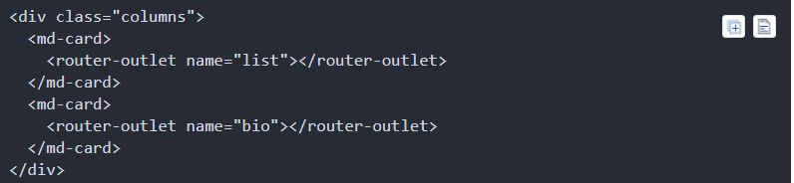
Step 2 : In parent component declare 2 child router

Slide 11
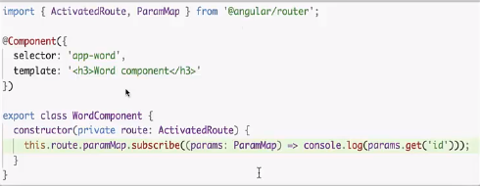
Phần 3 : Cách đọc tham số trên route
Bước 1 : Config lại route theo dạng
{ path: 'detail/:id/:name/:phoneNumber', component: ContactDetailComponent },
Bước 2 : Để lấy được id ta sử dụng 2 lớp ActivateRoute và ParamMap.
Bước 3 : Sử dụng param get để lấy tham số đó về
Ví dụ minh họa .

